Slide 1
Mathematik 10 Abels

Slide 2
ABC rechtwinklig, $β=65°⇒α=…, γ=…$
ABC rechtwinklig, $γ=90°, a=8 dm, b=15 dm⇒c=…$
1. Strahlensatz: ...
2. Strahlensatz: ...
Löse: $\frac{x}{4}=3$

Slide 3
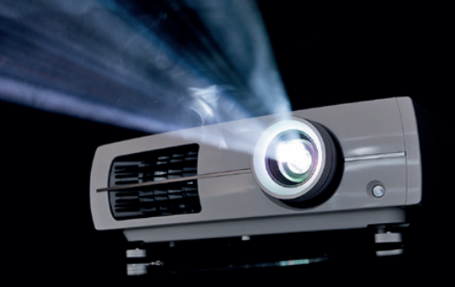
Trigonometrie

Slide 4
Wie fit bist du ?
Winkel und Dreiecke
Satz des Pythagoras
Strahlensätze
Gleichungen lösen

Slide 5
Fun80,81 I : Winkel und Dreiecke

Slide 6
Fun80,81 II : Satz des Pythagoras

Slide 7
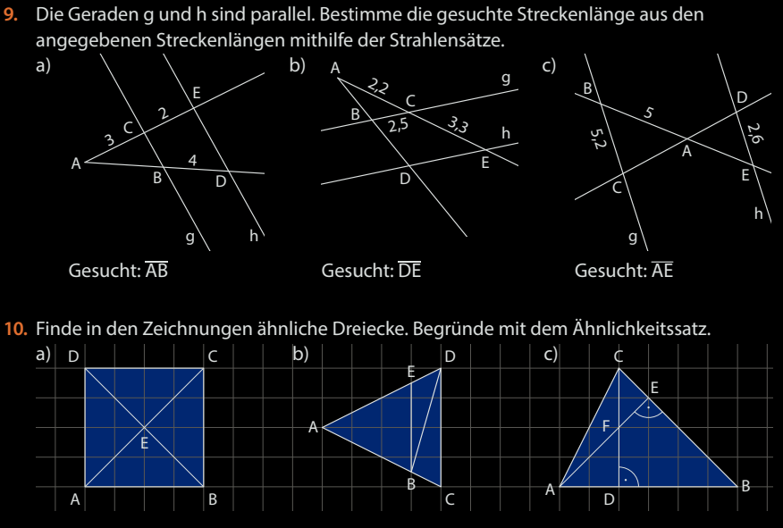
Fun80,81 III : Strahlensätze

Slide 8
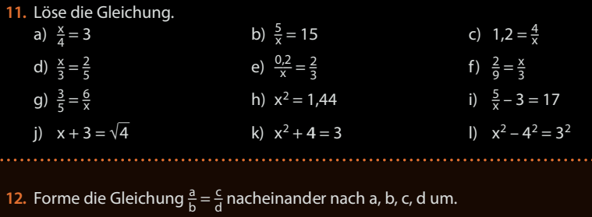
Fun80,81 IV : Gleichungen lösen

Slide 9
Fun80,81 V : Vermischtes

Slide 10
Bearbeite auf Fun80,81 zu den Themen I-V jeweils 2 Aufgaben.

